Slide 1
「メディアプレーヤーの作成」
情報技術科2年 1番
石川 礼仁
担当教員 ソソラ先生

Slide 2
目次
１．テーマ選定理由
２．研究概要
３．アプリケーションとコンポーネントについて
４．メディアプレーヤーの仕様について
５．おわりに

Slide 3
訂正
予稿集の1ページ目の左下表１の内容が
Activity、Service、BroadCastReceiver、CountentProviderになってますが
Activity、Service、Intent、Countent
Providerに変更お願いします。

Slide 4
１．テーマ選定理由
ANDROIDでアプリを作ろうと思いテーマを探していた際、メディアプレーヤに興味を持ちこのテーマを選定した。

Slide 5
２．研究概要
目的
ANDROIDプログラミングを学習し、音楽再生、画像表示、動画再生などの機能が付いたメディアプレーヤーを実行してみる。

Slide 6
作業の流れ
開発環境の準備
ANDROIDプログラミングの学習
参考文献を元にプレーヤーのサンプルコードを理解し実行してみる。
メディアプレーヤーにあってほしい機能について検討

Slide 7
開発環境
OS Windows７
IDE Android Studio
言語 Java
SDK Android SDK

Slide 8
３．コンポーネントについて
Activity
Service
Intent
ContentProvider

Slide 9
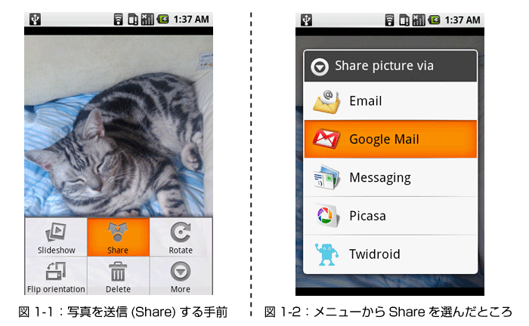
Intentの例

Slide 10
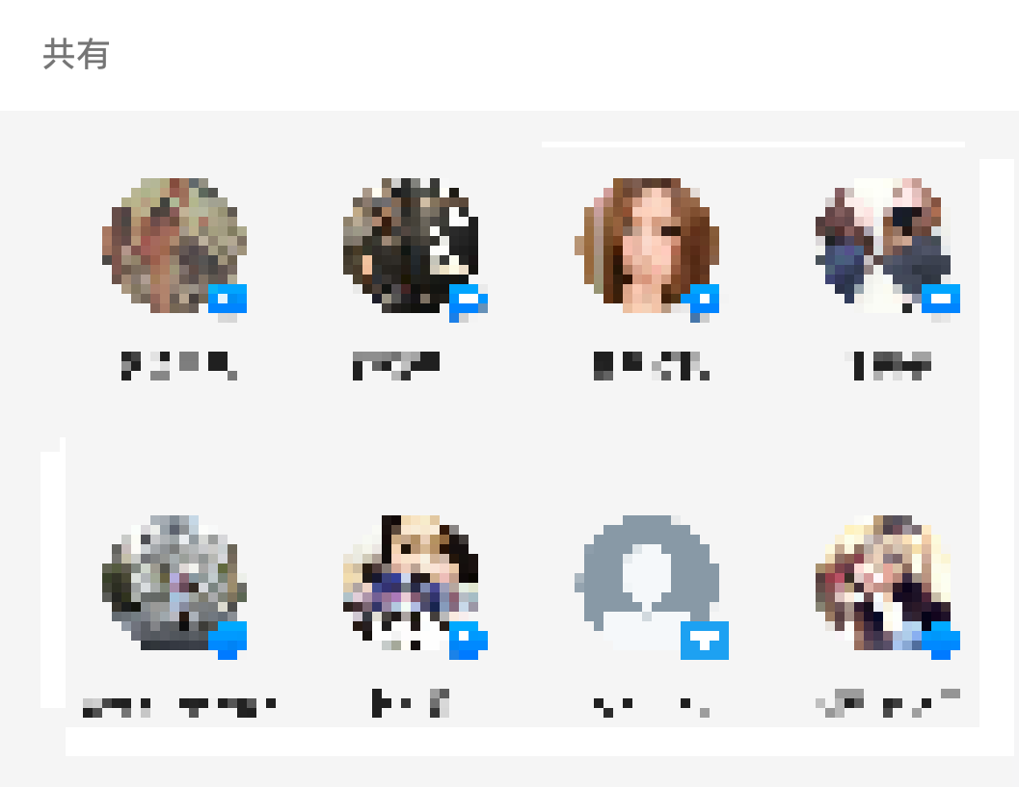
ContentProviderの例

Slide 11
４．メディアプレーヤーの仕様
ANDROID端末に保存されているデータを再生するためのメディアプレーヤーアプリである．表２と表３にメディアプレーヤーの画面（アクティビティ）一覧とプロジェクトの一覧をそれぞれ表示する。

Slide 12
アクティビティ一覧
MediaPlayerActivity
PhotoGallery
SoundPlayerList
MoviePlayerList
PhotoViewerActivity
SoundPlayerActivity
MoviePlayerActivity

Slide 13
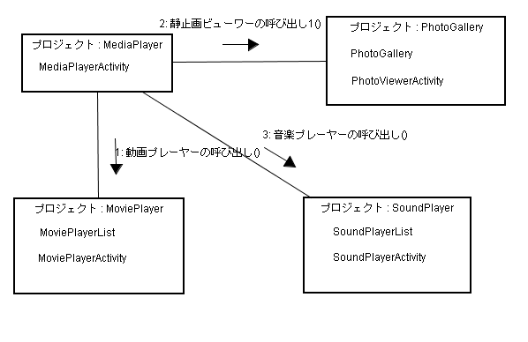
プロジェクト一覧
MediaPlayer
PhotoViewer
SoundPlayer
MoviePlayer

Slide 14
メディアプレーヤー機能の検討
Newタグ
アップ機能
誤操作防止
再生速度の調節
イコライザ
途中から再生
ウィジェット
ロック画面からの操作
デザイン変更
動画のバックグラウンド再生
音楽のお気に入り
プレイリスト

Slide 15
おわりに
進捗状況
自分のノートパソコンに開発環境を作った、また、サンプルプログラムを作りながらANDROIDプログラミングの基礎について学習した。
現在は、静止画ビューアーのプロジェクトについて勉強中。

Slide 16
今後の作業計画
1月 プログラムの理解と実行・統合
2月 発表資料作成
論文まとめ

Slide 17
ご清聴ありがとうございました。

